Slide 1





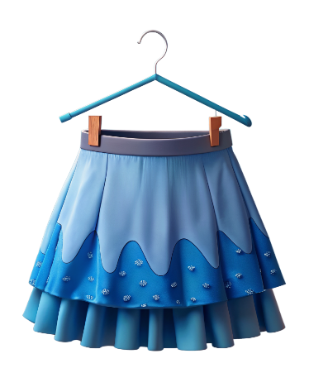

















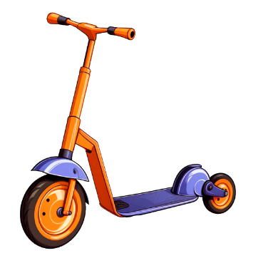




















е
Ц
Е
С
Б
И
З
В
Р
О
М
А
И
К
Й
Е
У

